Slide 1
Ю. Рытхэу «Пурга»
Презентацию подготовила учитель Баранова Т. А.

Slide 2
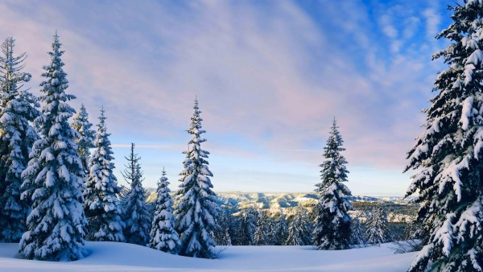
Какое время года изображено?

Slide 3
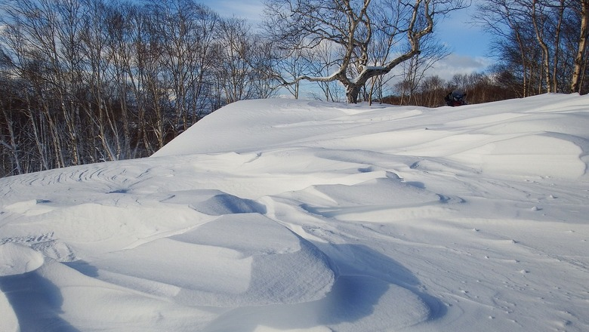
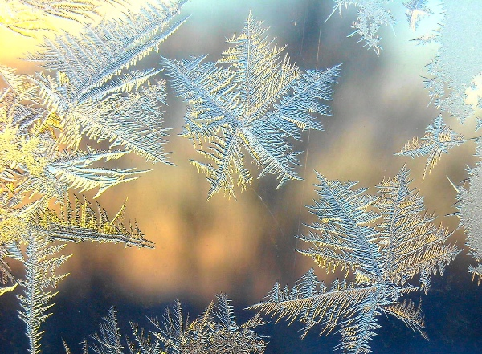
Загадки
Скатерть бела
Все поле одела
(Снег)
Мухи белые летели,
На дворы, на крыши сели,
Не сочтете белых мух,
Что летают, словно пух.
(Снежинки)

Slide 4
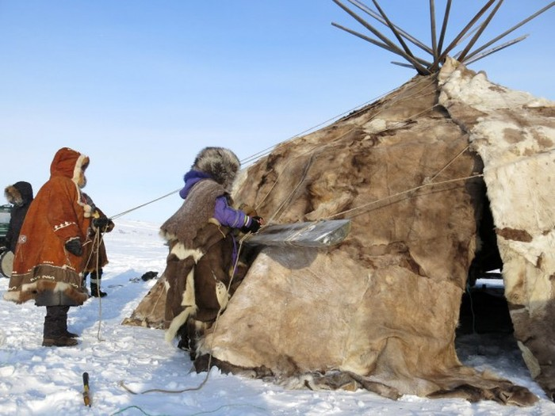
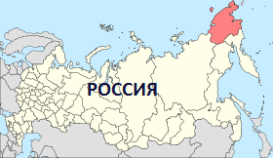
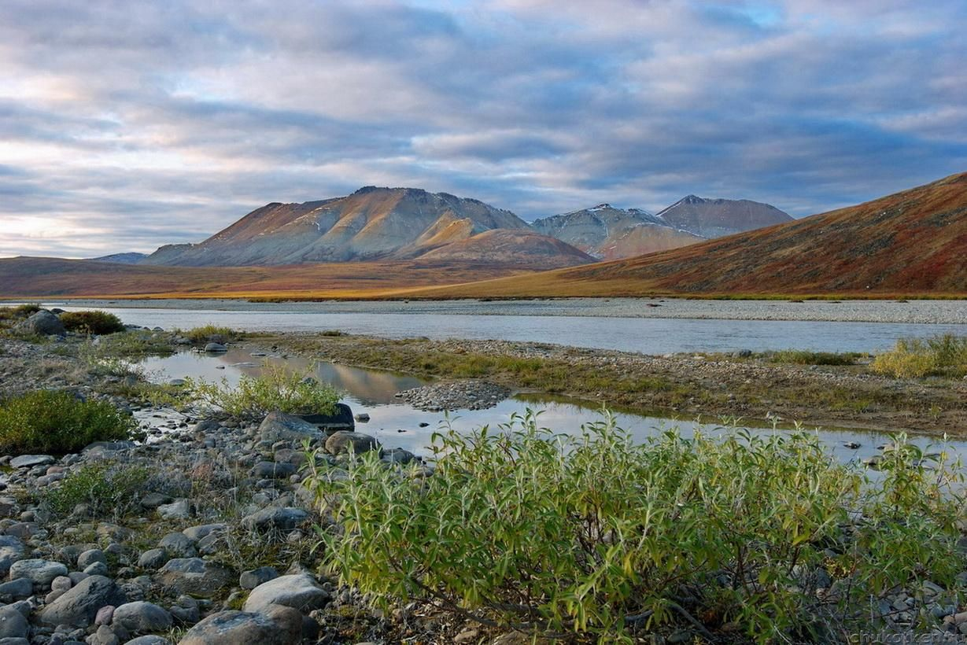
Чукотский полуостров

Slide 5
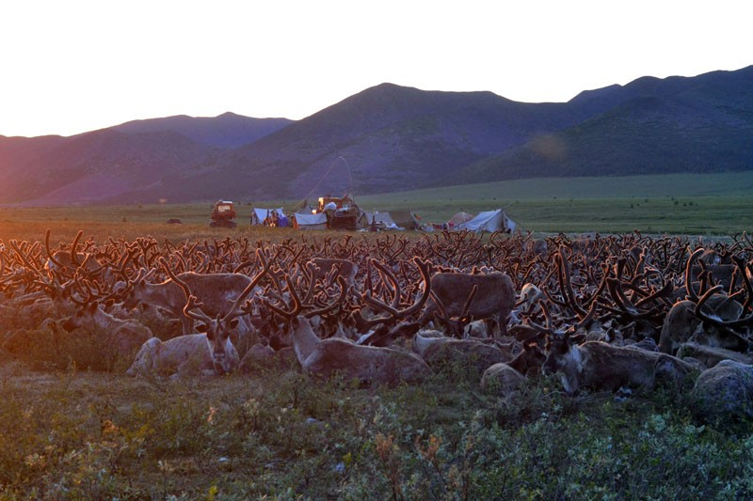
Органический мир Тундры

Slide 6
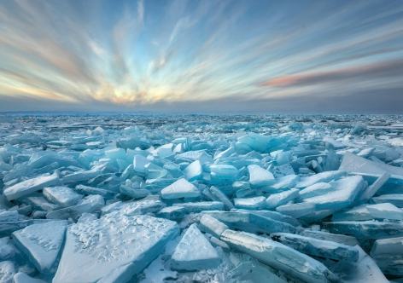
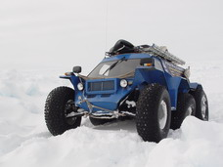
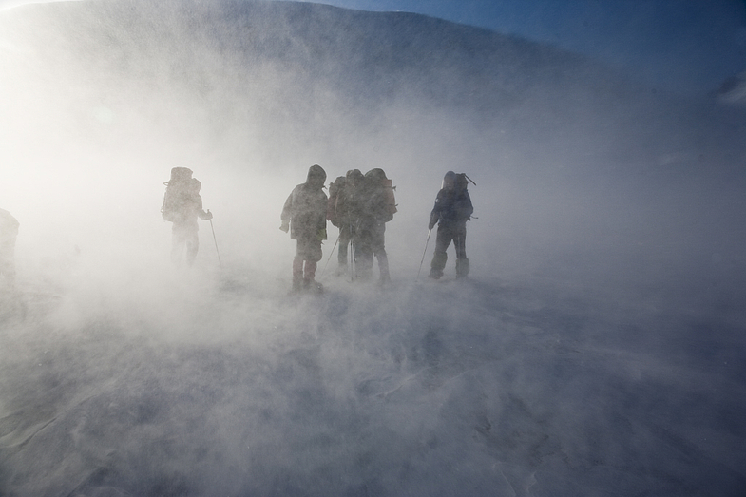
ТОРОСЫ
ВЕЗДЕХОД
ЦИКЛОН

Slide 7
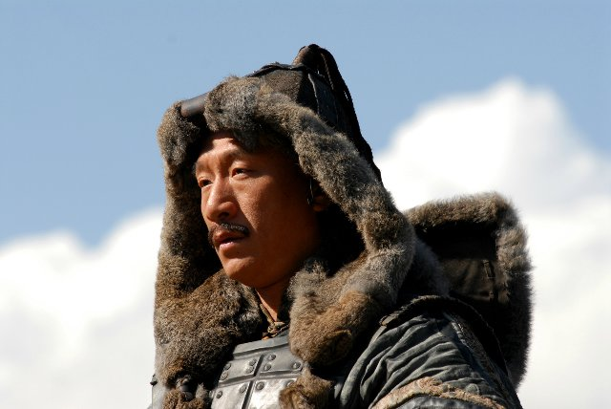
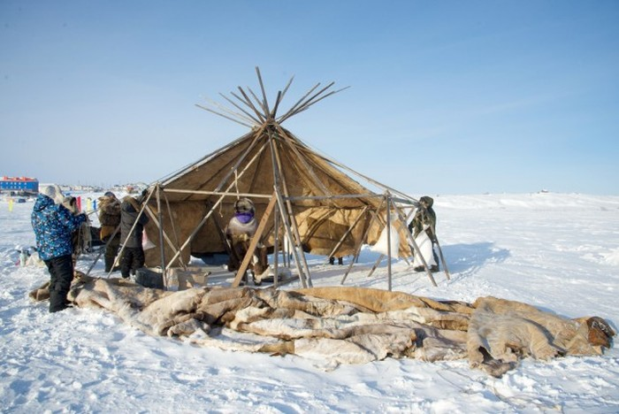
МАЛАХАЙ
ЯРАНГА

Slide 8
Словарная работа
Яранга — жилое помещение, отапливаемое и освещаемое жировой лампой; вне полога — кладовая. Яранга сохраняется в быту оленеводческих бригад.
Малахай - большая шапка на меху с наушниками.
Циклон – вихревой поток.
Торосы – ледяные горы.

Slide 10
Используемая литература
И. М. Бгажнокова «Книга для чтения»
Энциклопедический словарь
Словарь русского языка В. Даля

Slide 11
Спасибо за внимание!

